Slide 1

OpenHarmony污点分析领域调研与HapFlow项目选择开题报告
汇报人：王晶晶

Slide 2
https://www.ypppt.com/
目 录
PART 1
OpenHarmony 安全分析的研究意义
CONTENT
PART 2
相关现状调研
PART 3
工具初步搭建情况
PART 4
进度安排与预期成效
PART 5
参考文献

Slide 3
01
OpenHarmony 安全分析的研究意义

Slide 4

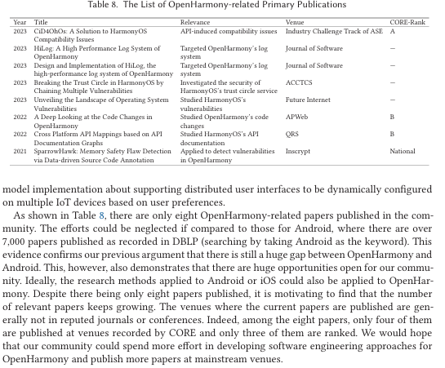
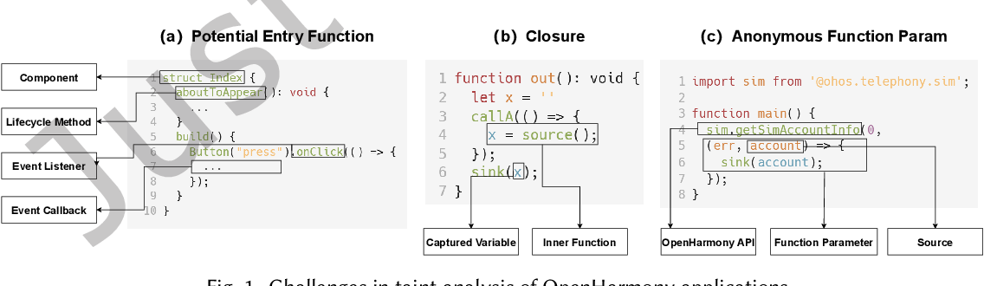
研究意义
01.填补OpenHarmony生态安全分析工具的空白
OpenHarmony生态系统目前尚处于早期发展阶段，缺乏成熟的、专门针对其独特架构和语言特性设计的安全分析工具。现有针对Android等平台的分析工具无法直接复用，导致OpenHarmony应用面临潜在的安全风险难以被有效识别。本研究提出的HapFlow框架，作为首个专门针对OpenHarmony原生应用的静态污点分析框架，将直接填补这一关键技术空白，为OpenHarmony应用的安全开发和审计提供基础性支撑。（图为研究论文数量，和Android等平台有巨大差距）
02.解决ArkTS语言及声明式UI带来的独特分析挑战
penHarmony应用采用ArkTS语言开发，其引入的struct、装饰器等新语法元素，以及ArkUI声明式UI范式（如嵌套系统组件），对传统JavaScript/TypeScript静态分析工具构成了根本性挑战，导致“语法与定义不匹配”和“程序结构不匹配”等问题。HapFlow通过构建在ArkAnalyzer等底层解析框架之上，并针对ArkTS的闭包机制、生命周期管理和异步调用模式进行精确建模，有效克服了这些语言和范式层面的技术障碍，使得对OpenHarmony应用的深层次安全分析成为可能。

Slide 5
研究意义
03
04
05
提升OpenHarmony应用的安全性和用户隐私保护水平
为OpenHarmony平台高级程序分析奠定基础
推动静态分析技术在新型操作系统中的创新与应用
通过提供高精度的污点分析结果，HapFlow将赋能开发者和安全审计人员，及时发现并修复应用中的安全漏洞和隐私泄露问题，从而显著提升OpenHarmony应用整体的安全性和用户隐私保护水平。
HapFlow对OpenHarmony应用生命周期、异步调用和声明式UI的精准建模方法，不仅服务于污点分析，也为未来在OpenHarmony平台上开展其他高级程序分析任务提供了经过验证的基础设施和设计范式。
HapFlow的成功经验将为其他新兴操作系统或具有独特语言/框架特性的平台，在构建其安全分析能力时提供有益的借鉴和参考，从而推动静态分析技术在更广泛领域内的创新与应用。

Slide 6
02
相关现状调研
ArkAnalyzer
HM-SAF
HapFlow
技术对比

Slide 7
ArkAnalyzer：奠定ArkTS静态分析的基石
作为OpenHarmony静态分析的基础框架，ArkAnalyzer的核心贡献在于解决了现有JavaScript/ TypeScript分析工具与ArkTS语言之间的根本性不兼容问题。
现有JavaScript/ TypeScript分析工具与ArkTS语言之间的根本性不兼容问题

Slide 8
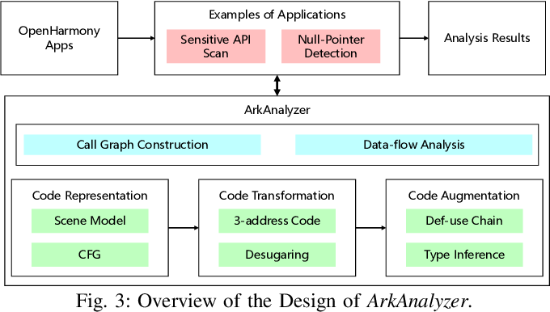
ArkAnalyzer：奠定ArkTS静态分析的基石
ArkAnalyzer的技术突破主要体现在三个模块化的设计上。
01
代码表示模块：
- 重新设计抽象语法树（AST）来建模ArkTS特有的语法结构。
02
代码转换模块：
- 通过三地址码转换和代码去糖化技术来简化复杂的程序结构。
03
代码增强模块：
- 为后续高级分析提供预计算的支持信息，包括构建定义-使用链和基于规则的类型推断。

Slide 9
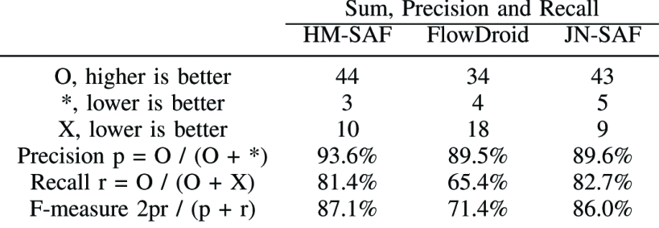
HM-SAF：面向HarmonyOS的跨层分析框架
HM-SAF（HarmonyOS Static Analysis Framework）代表了针对HarmonyOS（与OpenHarmony同源）特有架构的专用分析框架的发展。该框架的核心创新在于提出了一种基于汇总内存的自底向上数据流分析算法，旨在解决传统Android分析框架无法直接应用于HarmonyOS跨层架构的难题。
HM-SAF的技术特点包括：专门设计了HMICCBench和HMNativeFlowBench基准测试套件，用于评估分析工具在跨组件及Native层数据流分析上的有效性。根据其公开的评估结果，该框架在检测数据泄露方面达到了93.6%的准确率。HM-SAF的提出标志着分析重点从通用的语言解析，转向了针对特定操作系统架构和组件交互模型的安全问题。

Slide 10
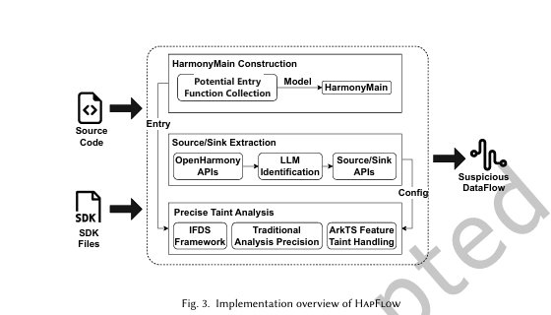
HapFlow：OpenHarmony污点分析的专用化实现
HapFlow的整体架构由三个核心模块组成，各模块职责边界清晰，便于理解与修改。
01
HarmonyMain 构造模块：
- 收集所有潜在入口（生命周期与声明式UI回调），统一建模为虚拟主函数，解决隐式调用链问题
02
Source/Sink API 提取模块：
- 从12,019个API中识别出高危敏感接口，细分为 return, param, callback 三类，Kappa一致性高。
03
基于 IFDS 的精确污点分析模块：
- 实现多维度敏感（流、字段、上下文、别名）的过程间分析，专设闭包感知传播算法。

Slide 11
HapFlow：OpenHarmony污点分析的专用化实现
开源制品的完整性与可获取性
提供了完整的源代码、实验配置文件(Artifact)，且底层依赖 ArkAnalyzer 也全开源(Gitee)。
充分的实验验证
工程
可行性
HapFlow在论文中展示了充分的实验验证，提供了强大的论据。包括精度评估、大规模应用评估、消融实验等。
HapBench 基准测试套件
构建了HapBench,首个专门面向 OpenHarmony 的污点评估基准。
包含7个类别共67个测试用例（覆盖别名、闭包、生命周期隐式调用等），提供明确的 Ground Truth标注。

Slide 12
技术对比
将 OpenHarmony 生态的工具与其它成熟平台的框架进行对比，可以更清晰地理解其技术演进的独特性和面临的挑战。
对比 Android 生态
安卓工具依赖成熟Java字节码(Soot)，HapFlow需从零解决前端语言解析。
分析框架 | 目标平台 | 核心技术特点 | 演进阶段定位
ArkAnalyzer | OpenHarmony/ ArkTS | 重新设计AST、三地址码转换、代码去糖化 | 基础设施构建：解决语言级解析的根本问题
HM-SAF | HarmonyOS | 基于汇总内存的自底向上数据流分析 | 通用分析框架：针对特定OS架构的跨层分析
HapFlow | OpenHarmony | 生命周期感知的污点分析（据论文标题推断） | 专用安全工具：在基础设施上实现特定安全分析
FlowDroi d | Android | 上下文、流、字段敏感分析，基于Soot框架 | 成熟生态中的专用安全工具（参考基线）
PhASAR | C/C++ | IFDS/IDE算法、LLVM IR分析、模块化设计 | 语言无关的中间表示分析框架5
EvoTaint | Android | 增量式污点分析，适应应用演化 | 在成熟基础设施上对分析性能的优化
1
对比 C/C++ 框架
底层中间表示完全不同。
UI范式不同：HapFlow首次实现对声明式UI（ArkUI）语义的精准建模。
2
3
总结：
直接应对特定语言约束，高度模块化适应快速演进的生态架构。

Slide 13
03
工具初步搭建情况
环境配置与依赖安装
初步跑通HapBench

Slide 14
3.1 环境配置与依赖安装
Vmware虚拟机严格隔离部署
开源制品体系获取完整
依赖树完全编译通过
完成依赖安装并初步跑通HapBench
软件环境严格复现论文
# 安装arkanalyzer依赖
cd arkanalyzer/&&npm install
# 安装hapflow依赖
cd ../hapflow/&&npm install
# 运行HapBench基准测试
npx ts-node -r tsconfig-paths/register tests/BenchTest.ts
Ubuntu20.04LTS(Linux kernel 5.15.0-126)
Node.js>16.x
Npm
TypeScript
项目结构初步探索
arkanalyzer/：ArkTS静态分析底层基础设施
hapflow/：污点分析核心实现引擎
HapBench/：67个基准测试用例
sdk/：OpenHarmony SDK

Slide 15
04
进度安排与预期成效
实验流程与里程碑
HapFlow的改进空间
预期成效

Slide 16
实验流程与里程碑
WEEK1
WEEK2
WEEK3
WEEK4
指标复现与基线核对
改进实现与回归验证
全量对比再消融
汇总与材料整理
运行HapBench
实施消融实验
实施HTML报告与异常流修复代码（见下一页）
快照环境下使用改进后的代码重跑基准实验与消融实验
撰写结题文档
沉淀全套步骤
01
02
03
04

Slide 17
HapFlow的改进空间
方向一
01
现有局限性分析：
HapFlow分析结果主要以控制台文本输出的形式展示，缺乏结构化或可视化的呈现手段。
成熟的静态分析工具（如Android生态的FlowDroid、通用框架PhASAR等）普遍提供结构化的分析报告，甚至支持交互式的可视化浏览。因此，为HapFlow补充结构化的报告输出能力，将是提升其工具链完整度的一个有意义的方向。
具体改进方向：
构建可视化报告生成模块
提取污点溯源路径、行号与方法，生成可折叠的HTML可视化审查报告。
方向二
02
现有局限性分析：
在论文实验结果分析中，我们发现HapFlow在识别Catch块中的污点时出现了漏报的情况。
在代码走查过程中，我们注意到HapFlow的异常流污点传播模块存在若干标注为待完善的逻辑，源代码中也留有相关的TODO注释，暗示开发者对该部分功能的完善性持保留态度。
具体改进方向：
修复异常流污点传播缺陷
优化 IFDS 节点处理逻辑，隔离循环局部变量状态，确保 throw-catch 数据事实精确传播，提升异常场景召回率。

Slide 18
预期成效
01
02
在HapBench上得到与论文可对照的HapBench基准实验结果与消融实验结果。
基线复现
形成可独立运行的结果可视化报告模块与异常流传播修复，并确保在关键用例上行为可解释。
对比结论
03
04
输出改进前后在 HapBench 上的效果对比。
改进落地
沉淀一份可直接复查的实验说明（环境、命令、配置、输出与归档结构），使审阅者可快速验证结论。
复现材料

Slide 19
05
参考文献
Li, L., Gao, X., Sun, H., Hu, C., Sun, C., Wang, H., ... & Wang, H. (2025). Software engineering for openharmony: A research roadmap. ACM Computing Surveys, 58(2), 1-36.
Chen, H., Chen, D., Yang, Y., Xu, L., Gao, L., Zhou, M., ... & Li, L. (2025, April). Arkanalyzer: The static analysis framework for openharmony. In 2025 IEEE/ACM 47th International Conference on Software Engineering: Software Engineering in Practice (ICSE-SEIP) (pp. 136-147). IEEE.
Yang, Y., Xu, L., Zhou, M., & Li, L. (2025, November). Context-Sensitive Pointer Analysis for ArkTS. In 2025 40th IEEE/ACM International Conference on Automated Software Engineering (ASE) (pp. 3262-3273). IEEE.
Zhu, Y., Guo, J., Xu, F., Chen, R., Zhang, X., Yi, S., & Yu, J. (2023, August). HM-SAF: Cross-Layer Static Analysis Framework For HarmonyOS. In 2023 IEEE Smart World Congress (SWC) (pp. 1-10). IEEE.
Schubert, P. D., Hermann, B., & Bodden, E. (2019, April). Phasar: An inter-procedural static analysis framework for c/c++. In International Conference on Tools and Algorithms for the Construction and Analysis of Systems (pp. 393-410). Cham: Springer International Publishing.
ZERO-A-ONE. GitHub. https://github.com/ZERO-A-ONE.
Chen, H., Zhou, M., Zhao, Y., & Li, L. (2026). HapFlow: The Taint Analysis Framework for OpenHarmony Apps. ACM Transactions on Software Engineering and Methodology.
Zhao, Y. (2024). Yanjie Zhao - Homepage. https://yanjiezhao96.github.io.
Guo, J., & Cai, H. (2026). EvoTaint: Incremental static taint analysis of evolving Android apps. ACM Transactions on Software Engineering and Methodology, 35(4), 1-46.
Anonymous. HapFlow Artifacts. Figshare. https://figshare.com/s/8e5c07d1d6d6da88439b

Slide 20
感 谢 聆 听 !
王亦冕 23009200555：组长，任务统筹，报告撰写，代码环境搭建，前期调研
陈凯 23009201354：代码环境搭建，改进实现，实验运行，前期调研
王晶晶 23009200143：汇报稿撰写，答辩汇报人，前期调研
蔡亦林 22009200875：PPT制作与优化，前期调研
高智湧 23009201389：文档整理与文书优化，前期调研

